Slide 1
Good afternoon!
İBuenos tardes!

Slide 2
Warm-up
¿Cómo te llamas?
What’s your name?
¿Cuántos años tienes?
How old are you?
¿De dónde eres?
Where are you from?

Slide 3
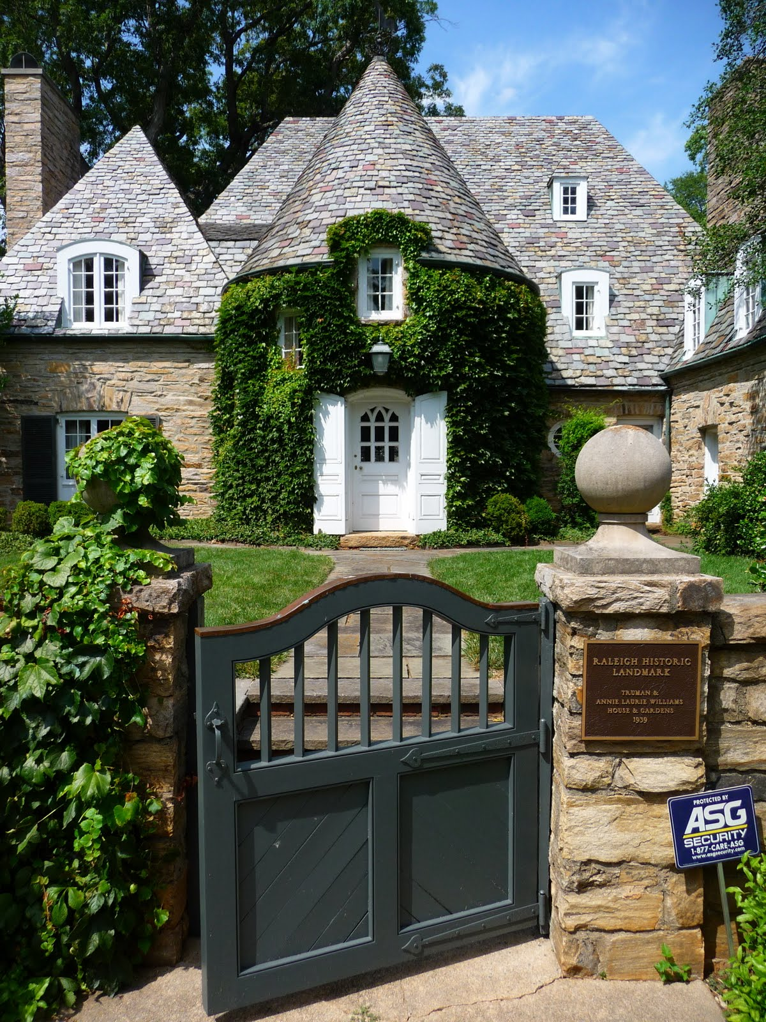
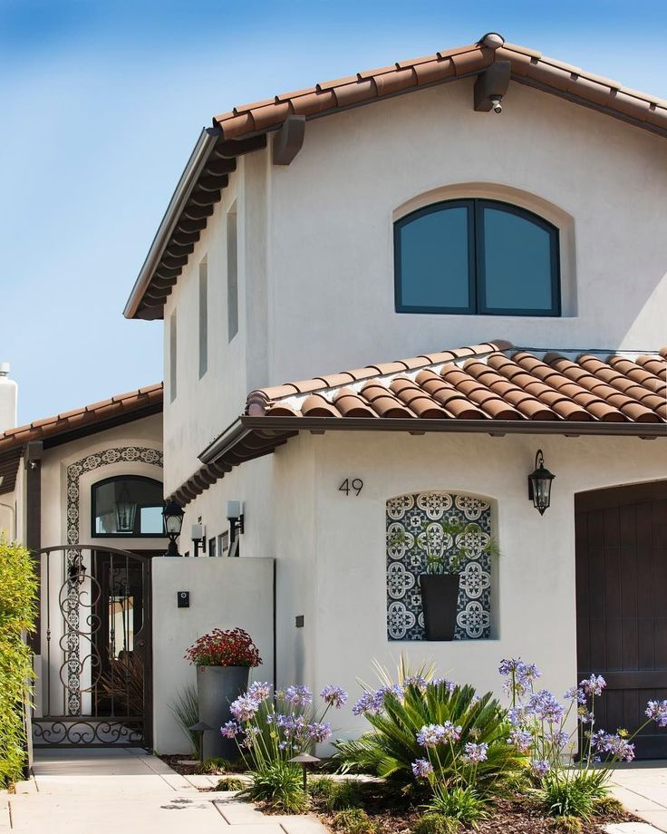
Guess the rebus
My house – Mi casa

Slide 4
una habitacion
una cocina
un comedor
un salón
un dormitorio
un vestíbulo
un cuarto de baño
moderno
acogedor
confortable
grande
pequeño
- комната –
- кухня –
- столовая –
- гостинная –
- спальня –
прихожая -
- ванная -
- современный – уютный –
- удобный -
- большой -
- маленький -
a room
a kitchen
a dining room
a living-room
a bedroom
a hall
a bathroom
modern
cosy
comfortable
big
small

Slide 5
Глаголы для описания дома, комнаты
Безличная форма hay употребляется, когда мы говорим о наличии какого –то предмета или лица в каком-либо месте. Как правило, предложение начинается с обстоятельства места. En mi casa hay tres habitaciones.
Формы глагола еstá/están употребляются, когда мы говорим о местоположении чего-либо. Предложение, как правило, начинается с подлежащего. Las pinturas están encima de la mesa.
Оборот there is/are используется для указания местонахождения какого-либо объекта, то есть мы говорим, что «где-то что-то есть». Эту конструкцию можно перевести на русский как «находится», «есть», «существует». There is a book in this box. — В этой коробке есть книга.

Slide 6
En mi casa hay …
There is\are …

Slide 7
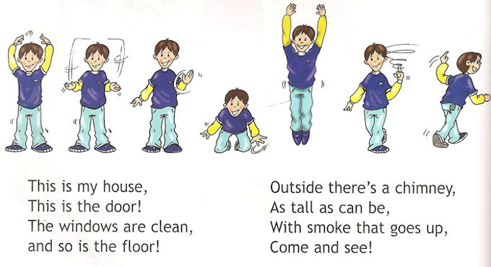

Slide 9
Yellow
Green
Blue
Brown
White
Red
Orange
Pink
Graey
Black
Purple
negro
rosa
azul
naranja
violeta
amarillo
blanco
marrón
gris
rojo
verde

Slide 10
a blue armchair
un sillón azul
a modern kitchen
una cocina modernа

Slide 11
Глаголы для описания дома, комнаты
Глагол ser употребляется для описания предмета или лица (качество, цвет, профессия и т.д.) Las cortinas son azules.
«TO BE» имеет значение «быть», «находиться», «существовать», «являться», часто не переводится вообще.
 | ser
yo | soy
tú | eres
él/ella/Ud. | es
nosotros | somos
vosotros | sois
ellos/ellas/Uds. | son

Slide 12
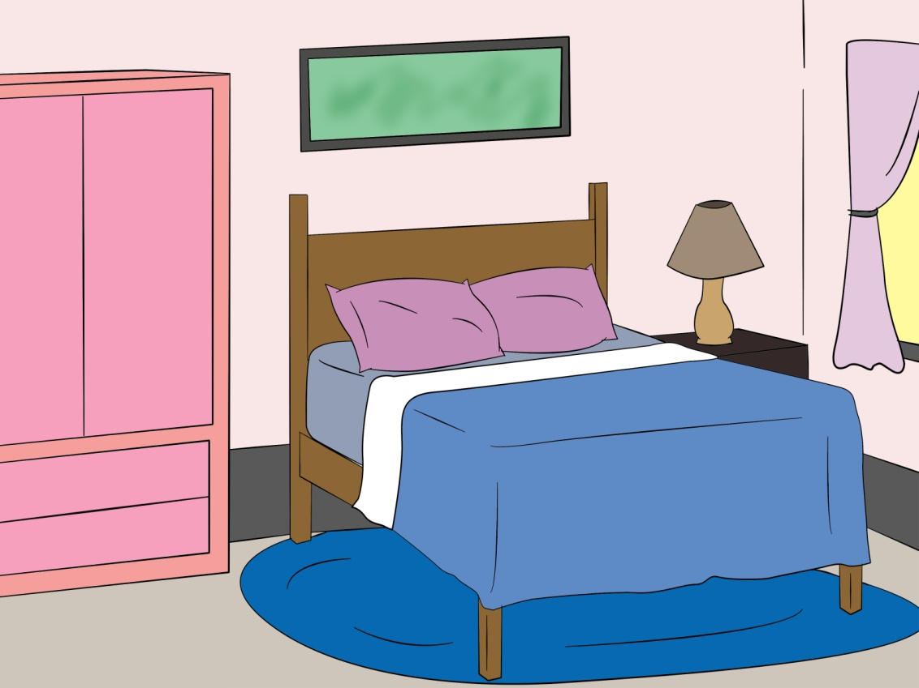
La habitacion es … En el dormitorio hay ….
The room is ….
There is\are …

Slide 13
I was very active. | Era muy activo.
I have worked very hard. | He trabajado muy duro.
Everything is clear for me. | Todo está claro para mí.
I don’t understand some moments. | No entiendo algunos momentos.
It is necessary to review some information. | Es necesario revisar alguna información.

Slide 14
prepositions preposiciónes
between | между | entre
near | возле | al lado de
in front of | напротив | enfrente de
in | в, на | en
above | над | encima de
opposite | напротив | enfrente de
on | на | sobre
next to | рядом с | cerca de
under | под | debajo de
in the corner of the room | в углу комнаты | en la esquina de la habitacion
in the middle of the room | в центре | en el centro de la habitacion

Slide 15
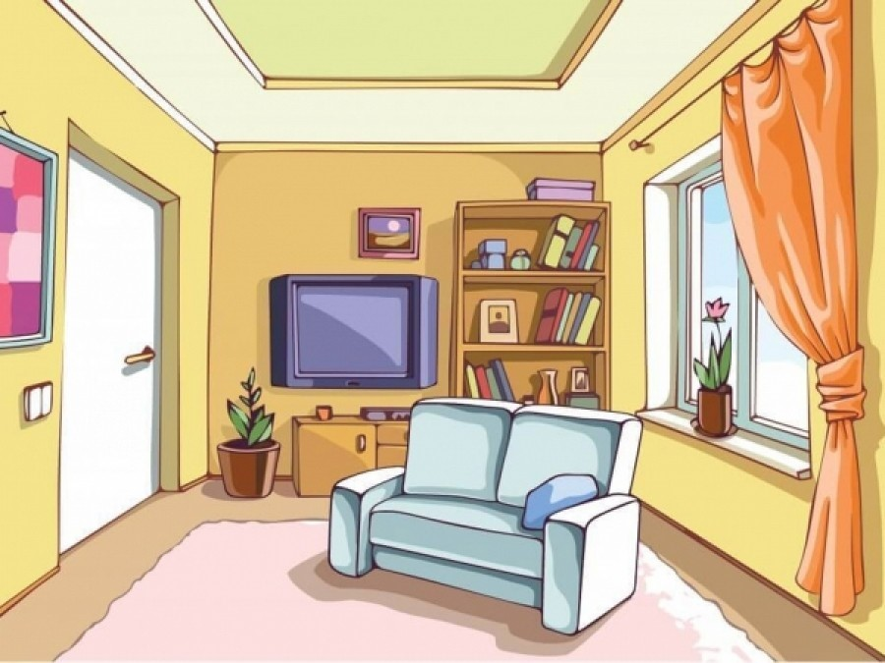

Slide 16
I was very active. | Era muy activo.
I have worked very hard. | He trabajado muy duro.
Everything is clear for me. | Todo está claro para mí.
I don’t understand some moments. | No entiendo algunos momentos.
It is necessary to review some information. | Es necesario revisar alguna información.

